Slide 1
数 据 结 构
徐跃东 主讲
信息科学与工程学院

Slide 2
第三章 栈和队列
栈
栈的应用
队列
队列的应用
小结

Slide 3
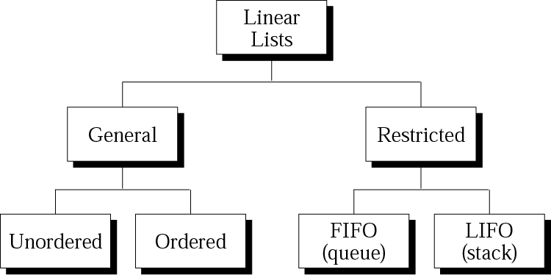
线性表分类
任意地插入/删除 插入/删除只能在端点

Slide 4
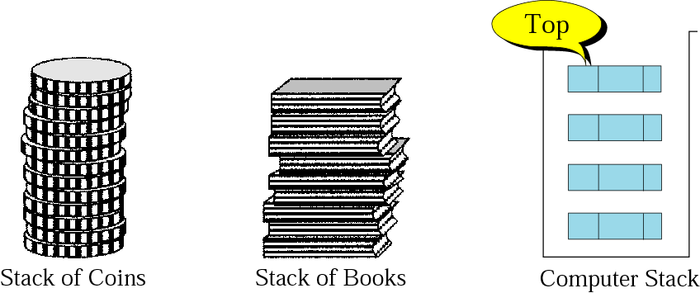
栈的特点
后入先出 (LIFO)
  允许进行插入、删除操作的一端称为栈顶 (Top)，表的另一端被称为栈底(Bottom)
  其他概念：空栈、栈满、入栈、出栈

Slide 5
栈的特点
例1 设有4个元素a、b、c、d进栈，给出它们所有可能的出栈次序。
  答：所有可能的出栈次序如下:
  abcd abdc
  acbd acdb adcb bacd badc bcad
  bcda bdca cbad cbda cdba dcba
dcba

Slide 6
栈的特点
例2 设一个栈的输入序列为A,B,C,D，则借助一个栈所得到的输出序列不可能是 。
(A) A,B,C,D (B) D,C,B,A
(C) A,C,D,B (D) D,A,B,C
  答：（D）
    因为D先出来，说明A,B,C,D均在栈中，按照入栈顺序，在栈中顺序应为D,C,B,A，出栈的顺序只能是D,C,B,A。所以本题答案为D。

Slide 7
栈的特点
例3 已知一个栈的进栈序列是1,2,3,…,n, 其输出序列是p₁,p₂,…,p_{n}, 若p₁=n, 则p_{i}的值 。
(A) i (B) n-i
(C) n-i+1 (D) 不确定
  答：（C）

Slide 8
栈的特点
例4 设n个元素进栈序列是1,2,3,…,n，其输出序列是p₁,p₂,…,p_{n}，若p₁=3，则p₂的值 。
(A) 一定是2 (B) 一定是1
(C) 不可能是1 (D) 以上都不对
  答：（C）
    当p₁=3时，说明1,2,3先进栈，立即出栈3，然后可能出栈，即为2，也可能4或后面的元素进栈，再出栈。因此，p₂可能是2，也可能是4,…,n，但一定不能是1。所以本题答案为C。

Slide 9
栈的描述
ADT Stack {
数据对象：
D＝{ a_{i} | a_{i} ∈ElemSet, i=1,2,...,n, n≥0 }
数据关系：
R1＝{<a_{i}, a_{i+1} >| a_{i+1}, a_{i}∈D, i=1,...,n-1}
约定a_{n} 端为栈顶，a₁ 端为栈底。
基本操作：
} ADT Stack

Slide 10
栈的描述
InitStack(s)：初始化栈。构造一个空栈s。
DestroyStack(s)：销毁栈。释放栈s占用的存储空间。
StackEmpty(s)：判断栈是否为空:若栈s为空，则返回真；否则返回假。
Push(s,e)：进栈。将元素e插入到栈s中作为栈顶元素。
Pop(s,e)：出栈。从栈s中退出栈顶元素，并将其值赋给e。
GetTop(s,e)：取栈顶元素。返回当前的栈顶元素，并将其值赋给e。
StackFull(s)：若栈满，返回真，否则返回假。

Slide 11
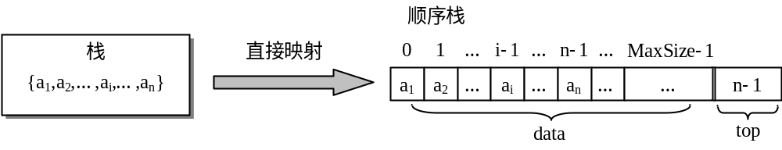
栈的描述
栈主要有两种基本的存储结构：
  顺序存储结构
  链式存储结构
顺序存储的栈为顺序栈。
  利用一组地址连续的存储单元依次存放自栈底到栈顶的数据元素
链式存储的栈为链栈。

Slide 12
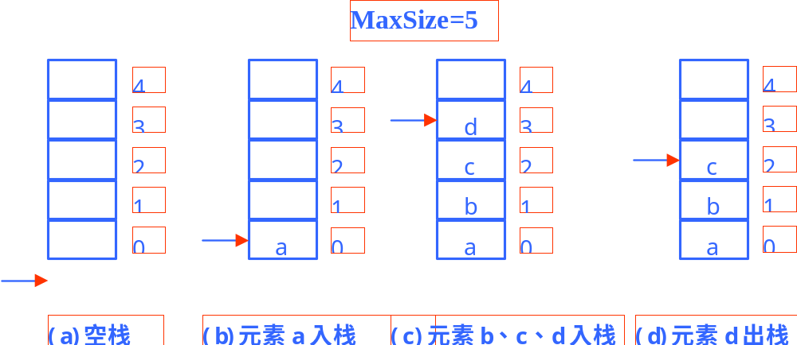
顺序栈
a,b,c,d 的出栈操作
顺序栈4要素：
栈空条件：top=-1
栈满条件：top=MaxSize-1
进栈e操作：top++; 将e放在top处
退栈操作：从top处取出元素e; top--;

Slide 13
顺序栈的基本操作
初始化栈initStack(s)
  建立一个新的空栈s,即将栈顶指针指向-1即可。
  void InitStack(SqStack *&s)
{ s=(SqStack*) malloc(sizeof(SqStack));
s->top=-1;}
销毁栈ClearStack(s)：
  释放栈s占用的空间
void DestroyStack(SqStack *&s)
{
free(s);
}

Slide 14
顺序栈的基本操作
进站 Push(s,e)
bool Push(SqStack *&s,ElemType e)
{
if (s->top==MaxSize-1) //栈满溢出
return false;
s->top++; //栈顶指针增1
s->data[s->top]=e; //元素e放在栈顶指处
return true;
}

Slide 15
顺序栈的基本操作
出栈 Pop(s,e)
bool Pop(SqStack *&s,ElemType &e)
{
if (s->top==-1) //栈为空的情况，即栈下溢出
return false;
e=s->data[s->top]; //取栈顶指针元素的元素
s->top--; //栈顶指针减1
return true;
}

Slide 16
顺序栈的基本操作
取栈顶元素GetTop(s)
  在栈不为空的条件下，将栈顶元素赋给e。
bool GetTop(SqStack *s,ElemType &e)
{
if (s->top==-1) //栈为空的情况，即栈下溢出
return false;
e=s->data[s->top]; //取栈顶指针元素的元素
return true;
}

Slide 17
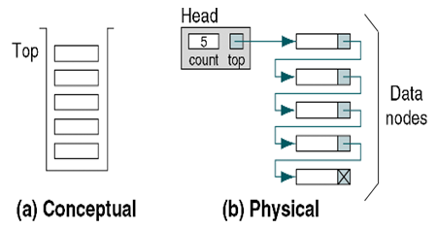

链栈示意图
链栈是采用链表作为存储结构实现的栈。
  防止栈满。
链栈在使用完毕时，应该释放其空间。

Slide 18
链栈的基本操作
初始化栈initStack(&s)
  建立一个空栈s。实际上是创建链栈的头节点,并将其next域置为NULL。
void InitStack(LiStack *&s)
{ s=(LiStack *)malloc(sizeof(LiStack));
s->next=NULL;
}
s
^

Slide 19
链栈的基本操作
销毁栈ClearStack(&s)
  释放栈s占用的全部存储空间。
void DestroyStack(LiStack *&s)
{ LiStack *p=s,*q=s->next;
while (q!=NULL)
{ free(p);
p=q;
q=p->next;
}
free(p); //此时p指向尾节点,释放其空间
}
s
a₁
a₂
…
a_{n}
p
q

Slide 20
链栈的基本操作
判断栈是否为空StackEmpty(s)
  栈S为空的条件是s->next==NULL，即单链表中没有数据节点。
bool StackEmpty(LiStack *s)
{
return(s->next==NULL);
}
s
^

Slide 21
链栈的基本操作
进栈Push(s,e)
  将新数据节点插入到头节点之后。
void Push(LiStack *&s,ElemType e)
{ LiStack *p;
p=(LiStack *)malloc(sizeof(LiStack));
p->data=e; //新建元素e对应的节点*p
p->next=s->next; //插入*p节点作为开始节点
s->next=p;
}
s
a₁
a₂
…
a_{n}
e
p

Slide 22
链栈的基本操作
出栈Pop(s,e)
  在栈不为空的条件下，将头节点后继数据节点的数据域赋给e，然后将其删除。
bool Pop(LiStack *&s,ElemType &e)
{ LiStack *p;
if (s->next==NULL) //栈空的情况
return false;
p=s->next; //p指向开始节点
e=p->data;
s->next=p->next; //删除*p节点
free(p); //释放*p节点
return true;
}
s
a₁
a₂
…
a_{n}

Slide 23
链栈的基本操作
栈顶元素GetTop(s,e)
  在栈不为空的条件下，将头节点后继数据节点的数据域赋给e。
bool GetTop(LiStack *s,ElemType &e)
{ if (s->next==NULL) //栈空的情况
return false;
e=s->next->data;
return true;
}
s
a₁
a₂
…
a_{n}

Slide 24
第三章 栈和队列
栈
栈的应用
队列
队列的应用
小结

Slide 25
1. 判断对称串
例5：编写一个算法利用顺序栈判断一个字符串是否是对称串。所谓对称串是指从左向右读和从右向左读的序列相同。
  分析：对于字符串str，先将其所有元素进栈。然后从头开始扫描str，并出栈元素，将两者进行比较，若不相同则返回false。当str扫描完毕仍没有返回时返回true。

Slide 26
1. 判断对称串
bool symmetry(ElemType str[])
{ int i; ElemType e;
SqStack *st;
InitStack(st); //初始化栈
for (i=0;str[i]!='\0';i++) //将串所有元素进栈
Push(st,str[i]); //元素进栈
for (i=0;str[i]!='\0';i++)
{ Pop(st,e); //退栈元素e
if (str[i]!=e) //若e与当前串元素不同则不是对称串
{ DestroyStack(st); //销毁栈
return false;
}
}
DestroyStack(st); //销毁栈
return true;
}

Slide 27
2. 数制转换
算法基于原理： （1348)₁₀ = (2504)₈
N = (N div d)×d + N mod d
  （1348)₁₀ = (2504)₈ ，其运算过程如下：
N N div 8 N mod 8
1348 168 4
168 21 0
21 2 5
2 0 2
计算顺序
输出顺序

Slide 28
2. 数制转换
void conversion () {
InitStack(S);
scanf ("%d",N);
while (N) {
Push(S, N % 8);
N = N/8;
}
while (!StackEmpty(S)) {
Pop(S,e);
printf ( "%d", e );
}
} // conversion

Slide 29
3. 括号匹配问题
假设在表达式中
（［］（））或［（［ ］［ ］）］
等为正确的格式，
而［（ ］）或（［（ ））或 （（）］)
均为不正确的格式。

Slide 30
3. 括号匹配问题
例如：考虑下列括号序列：
[ ( [ ] [ ] ) ]
1 2 3 4 5 6 7 8
可能出现的不匹配的情况有
  到来的右括弧并非是所“期待”
  到来的是其他类型符号
  直到结束，也没有到来所“期待”的括弧

Slide 31
3. 括号匹配问题
算法思想：
  凡出现左括弧，则进栈；
  凡出现右括弧，首先检查栈是否空; 若栈空，则表明该“右括弧”多余, 否则和栈顶元素比较, 若相匹配，则“左括弧出栈”,否则表明不匹配。
  表达式检验结束时，若栈空，则表明表达式中匹配正确，否则表明“左括弧”有余。

Slide 32
3. 括号匹配问题
void BracketMatch(char *str)
{Stack *S; int i; char ch;
InitStack(S);
For(i=0; str[i]!='\0'; i++)
{switch(str[i])
{case '(':
case '[':
case '{':
Push(S,str[i]); break;
case ')':
case ']':
case '}':
if(IsEmpty(S))
{ printf("\n右括号多余!"); return;}
else
{GetTop (S,&ch);
if(Match(ch,str[i]))
Pop(S,&ch);
else
{ printf("\n对应的左右括号不同类!"); return;}
}
}/*switch*/
}/*for*/
if(IsEmpty(S))
printf("\n括号匹配!");
else
printf("\n左括号多余!");
}

Slide 33
4.阶乘的计算
计算如下公式：
  算法思想：递归
1 (n=0,1)
n!=
n*(n-1)! (n>1)

Slide 34
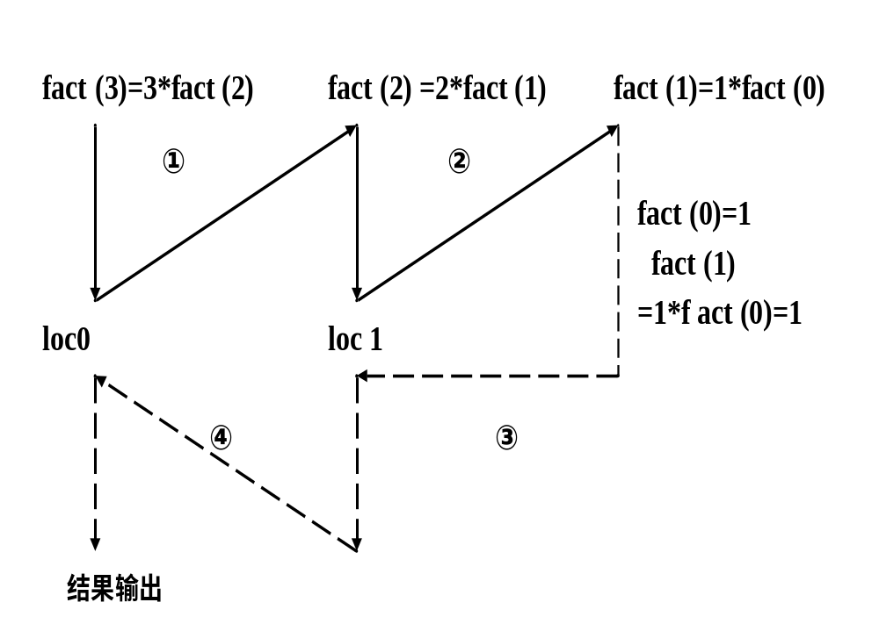
4.阶乘的计算
程序执行步骤：
00 int fact (int n)
01 {
02 int fac;
03 if (n==0)
04 fac=1;
05 else
06 fac=fact (n-1)*n;
07 return fac;
08 }

Slide 35
5. 迷宫问题
求迷宫问题就是求出从入口到出口的路径。
  简单路径：求得的路径上不能重复出现同一通道块
  可以采用“穷举法”
入口
0 1 2 3 4 5 6 7 8 9
0 1 2 3 4 5 6 7 8 9
出口

Slide 36
5. 迷宫问题
算法设计思路：
  如何表示一个迷宫？
  如何定义一个选路策略以及每一步的试探？
  如何去搜索下一个可走的方块（前进及回溯）？

Slide 37
5. 迷宫问题
如何表示一个迷宫？
为了表示迷宫,设置一个数组mg,其中每个元素表示一个方块的状态,为0时表示对应方块是通道,为1时表示对应方块为墙,如图3.6所示的迷宫,对应的迷宫数组mg如下:
int mg[M+2][N+2]={ //M=8,N=8
{1,1,1,1,1,1,1,1,1,1},
{1,0,0,1,0,0,0,1,0,1},
{1,0,0,1,0,0,0,1,0,1},
{1,0,0,0,0,1,1,0,0,1},
{1,0,1,1,1,0,0,0,0,1},
{1,0,0,0,1,0,0,0,0,1},
{1,0,1,0,0,0,1,0,0,1},
{1,0,1,1,1,0,1,1,0,1},
{1,1,0,0,0,0,0,0,0,1},
{1,1,1,1,1,1,1,1,1,1}};

Slide 38
5. 迷宫问题
如何定义一个选路策略以及每一步的试探？
对于迷宫中的每个方块，有上下左右四个方块相邻，如下图所示，第i行第j列的当前方块的位置为(i,j)，规定上方方块为方位0，顺时针方向递增编号。
在试探过程中，假设从方位0到方位3的方向查找下一个可走的方块。
(i-1,j)方位0
(i,j-1)方位3
(i+1,j)方位1
(i，j)
(i,j+1)方位2

Slide 39
5. 迷宫问题
如何定义一个选路策略以及每一步的试探？
  为了便于回溯，对于可走的方块都要进栈，并试探它的下一可走的方位，将这个可走的方位保存到栈中，为此将栈定义为:
typedef struct
{ int i; //当前方块的行号
int j; //当前方块的列号
int di; //di是下一可走相邻方位的方位号
} Box; //定义方块类型
typedef struct
{ Box data[MaxSize];
int top; //栈顶指针
} StType; //顺序栈类型

Slide 40
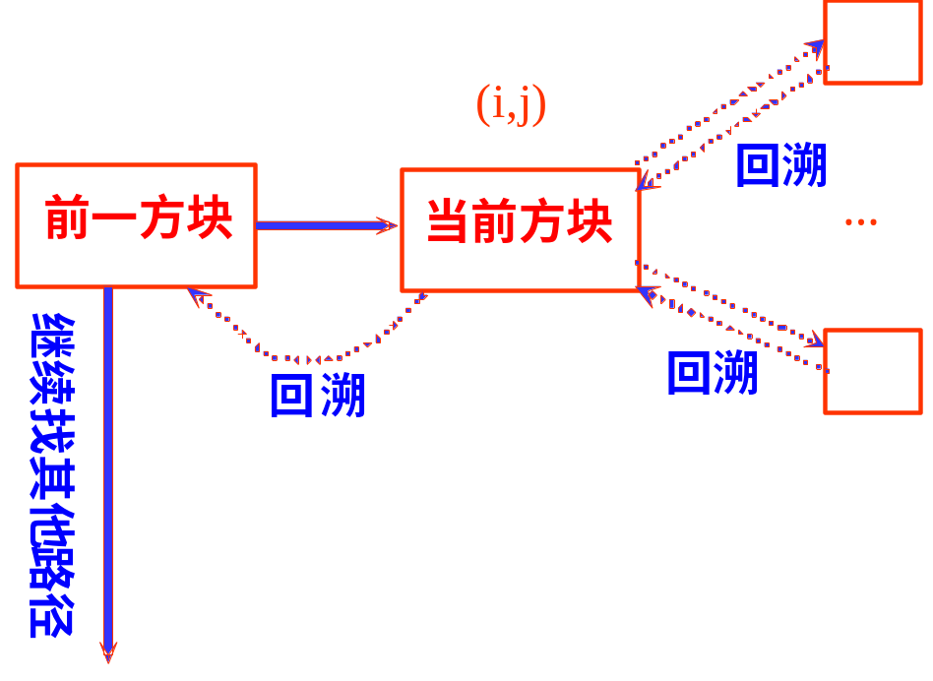
5. 迷宫问题
如何去搜索下一个可走的方块？

Slide 41
5. 迷宫问题
2 5
-1
2 6 3
1 6 2
2 5 -1
1 5 1
0 1 2 3 4 5 6 7 8 9
2
0 1 2 3 4 5 6 7 8 9
1 4 1
2 4 0
3 4 0
3 3 1
3 2 1
3
2 2 2
1 2 2
1 1 1

Slide 42
bool mgpath(int xi,int yi,int xe,int ye)
//求解路径为:(xi,yi)->(xe,ye)
{ int i,j,k,di,find;
StType st; //定义栈st
st.top=-1; //初始化栈顶指针
st.top++; //初始方块进栈
st.data[st.top].i=xi; st.data[st.top].j=yi;
st.data[st.top].di=-1; mg[xi][yi]=-1;
while (st.top>-1) //栈不空时循环
{ i=st.data[st.top].i;j=st.data[st.top].j;
di=st.data[st.top].di; //取栈顶方块
if (i==xe && j==ye) //找到了出口,输出路径
{ printf("迷宫路径如下:\n");
for (k=0;k<=st.top;k++)
{ printf("\t(%d,%d)",st.data[k].i,st.data[k].j);
if ((k+1)%5==0) //每输出每5个方块后换一行
printf("\n");
}
printf("\n");
return true; //找到一条路径后返回true
}

Slide 43
find=0;
while (di<4 && find==0) //找下一个可走方块
{ di++;
switch(di)
{
case 0:i=st.data[st.top].i-1;j=st.data[st.top].j;
break;
case 1:i=st.data[st.top].i;j=st.data[st.top].j+1;
break;
case 2:i=st.data[st.top].i+1;j=st.data[st.top].j;
break;
case 3:i=st.data[st.top].i,j=st.data[st.top].j-1;
break;
}
if (mg[i][j]==0) find=1; //找到下一个可走相邻方块
}

Slide 44
if (find==1) //找到了下一个可走方块
{ st.data[st.top].di=di; //修改原栈顶元素的di值
st.top++; //下一个可走方块进栈
st.data[st.top].i=i; st.data[st.top].j=j;
st.data[st.top].di=-1;
mg[i][j]=-1; //避免重复走到该方块
}
else //没有路径可走,则退栈
{ mg[st.data[st.top].i][st.data[st.top].j]=0;
//让该位置变为其他路径可走方块
st.top--; //将该方块退栈
}
}
return false; //表示没有可走路径,返回false
}

Slide 45
建立如下主函数调用上述算法：
void main()
{ if (!mgpath(1,1,M,N))
printf("该迷宫问题没有解!");
}
运行结果：对于图3.6的迷宫，求解结果如下：
迷宫路径如下:
(1,1) (1,2) (2,2) (3,2) (3,1)
(4,1) (5,1) (5,2) (5,3) (6,3)
(6,4) (6,5) (5,5) (4,5) (4,6)
(4,7) (3,7) (3,8) (4,8) (5,8)
(6,8) (7,8) (8,8)

Slide 46
运行结果
对于图3.6的迷宫，求解结果如下：
迷宫路径如下:
(1,1) (1,2) (2,2) (3,2) (3,1)
(4,1) (5,1) (5,2) (5,3) (6,3)
(6,4) (6,5) (5,5) (4,5) (4,6)
(4,7) (3,7) (3,8) (4,8) (5,8)
(6,8) (7,8) (8,8)

Slide 47
0 1 2 3 4 5 6 7 8 9
0 1 2 3 4 5 6 7 8 9
这个解不是最优解，即不是最短路径。

